Slide 1
Навчальна презентація
Загальне поняття про ОС Windows XP
Учня СЗШ№8 м.Хмельницького
Каверіна Дениса

Slide 2
Наприкінці 90-х років XX ст. стандартом ОС для 32-розрядних ПК стала система Windows 98. Вона має ряд особливостей: 1. Зручний для користувача графічний інтерфейс. Він дає змогу досить просто керувати роботою комп'ютера, використовуючи такі поняття, як «Мій комп'ютер», «Мережне оточення», «Кнопка Пуск», «Панель задач», «Контекстне меню», «Вікно», «Ярлик», технології «Вкажи і вибери» (Point and Click), «Перенеси і відпусти» (Drag and Drop) і т. д. 2. Вона є об'єктно-орієнтованою ОС для оброблення документів. В ній використовують такі офісні аналогії, як «робочий стіл», «папка», «документ», «кошик» і т. д. 3. Допускає підключення до локальних і глобальних комп'ютерних мереж (електронна пошта, факс, Internet). 4. Містить довгі імена файлів (до 255 символів). 5. Допускає роботу з програмами, розробленими в ін ших ОС (МS DOS, Windows 3.1, Windows 95, Windows NТ), і виконання їх. 6. Працює в багатозадачному режимі. Використовує процесну форму (паралельно виконується кілька програм) та потокову форму (паралельно виконуються різні части ни однієї програми). При одному процесорі багатозадачний режим реалізується так: попрацювавши якийсь час, задача у Windows 98 автоматично розвантажується і керу вання передається наступній задачі. При перебоях під час розв'язування задачі її можна зняти без розвантаження всієї системи. 7. Застосовує пряму адресацію оперативної пам'яті, за вдяки чому у програмах (додатках) можуть використову ватися до 4 Гбайт віртуальної пам'яті (оперативна пам'ять і пам'ять на жорсткому диску). 8. Підтримує обмін даними між додатками за допомо гою OLE-технології (Object Linking and Embedding — зв'я зування та вбудовування об'єктів). Наприклад, таблиці, а також діаграми, побудовані в табличному процесорі Ехсеї, можуть використовуватися в документі, створеному в текстовому редакторі Word . 9. Містить ряд стандартних програм (Блокнот, Графічний редактор Раіnt, Калькулятор).

Slide 3
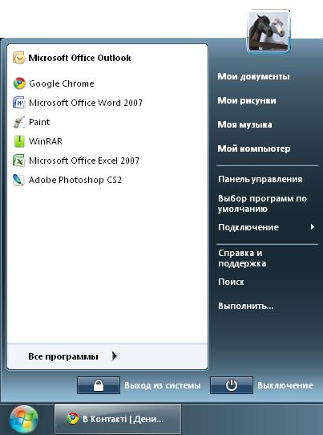
Меню «Пуск»
Головне меню містить у собі такі пункти:
Програми - виведення списку інстальованих програм.
Документи - виведення списку недавно переглянутих документів.
Настройки - виведення списку компонентів системи, настройка яких може бути змінена.
Пошук - пошук папок, файлів.
Довідка - виклик довідкової системи.
Виконати - запуск програм, відкриття папки або команди виконання MSDOS.
Завершення роботи або перезавантаження комп'ютера.
Пункт Головного меню Програми вміщає найбільш важливі програми, наприклад: Word, Excel, Access, Explorer. Крім того, меню Програми вміщає пункт Стандартні, Автозавантаження. Папка Автозавантаження призначена для розміщення програм, які повинні запускатися автоматично при запуску Windows. Щоб програма запускалася автоматично при запуску операційної системи, необхідно створити для неї ярлик і розмістити його в папку Автозавантаження.

Slide 4
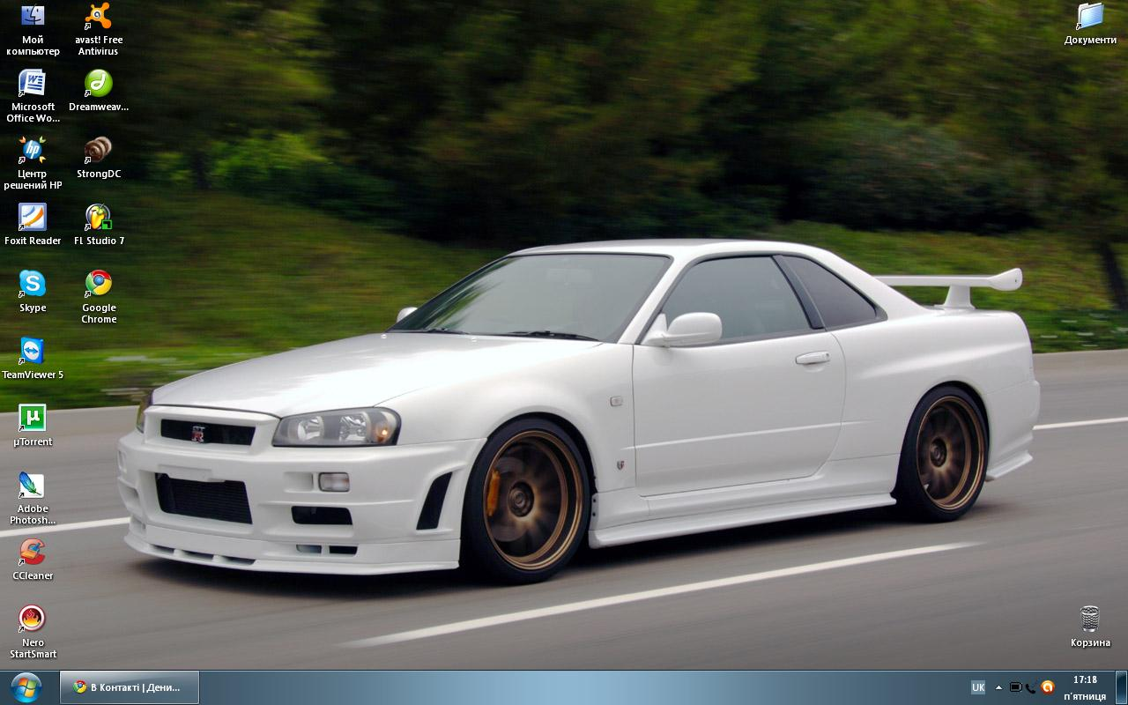
Робочий стіл
Основну частину екрану займає Робочий стіл, на якому розташовуються значки і ярлики (значки з маленькими стрілочками в нижньому лівому куті). Значки і ярлики забезпечують (за допомогою подвійного клацання) швидкий доступ до дисків, папок, документів, додатків і пристроїв.
Значки з'являються на Робочому столі після установки Windows. У лівій частині екрана зазвичай розташовуються значки Мій комп'ютер, Мережне оточення, Кошик і Мої документи.
Для швидкого доступу до дисків, принтера, часто використовуваних документів доцільно створити на робочому столі ярлики. Ярлик відрізняється від значка тим, що позначає об'єкт, фактично розташований не на Робочому столі, а в деякій іншій папці. Стрілочка означає, що ми маємо не сам об'єкт, а посилання на нього. Ярлики створюються перетаскуванням значків об'єктів на Робочий стіл.

Slide 5
Панель завдань і меню пуск
У нижній частині екрана розташовується Панель завдань, на якій перебувають кнопка Пуск, кнопки виконуваних завдань і відкритих папок, індикатори й годинник.
Кнопка Пуск дозволяє викликати Головне меню, яке забезпечує доступ практично до всіх ресурсів системи й містить команди запуску додатків, настроювання системи, пошуку файлів і документів, доступу до довідкової системи й ін.
Windows є багатозадачною операційною системою, тобто паралельно можуть виконуватися кілька додатків. Кожний запущений додаток позначається кнопкою на Панелі завдань, при цьому перехід від роботи в одному додатку до роботи в іншому може проводитися за допомогою клацання по кнопці. Працюючий (активний) додаток зображується на панелі завдань у вигляді натиснутої кнопки.
У крайній правій частині Панелі завдань перебувають Годинник. Лівіше годин розташовуються індикатори стану системи. Наприклад, індикатор Ru позначає, що в теперішній момент використовується російська розкладка клавіатури.

Slide 6
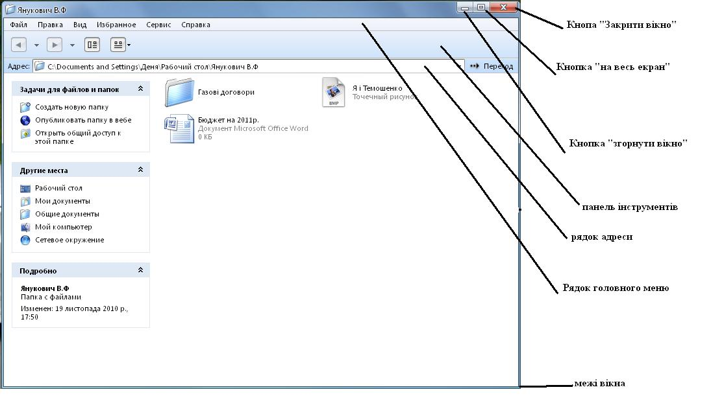
Структура вікна

Slide 7
Структура вікон
Усі додатки Windows використовують для роботи поверхню робочого столу, і кожний з додатків виконується у своєму власному вікні.
Вікно додатка відображає інформацію додатка.
Рядок заголовка. У верхньому рядку вікна завжди знаходиться ім'я програми. Рядок заголовка служить для переміщення вікна по екрану. Для переміщення вікна потрібно встановити покажчик миші на рядок заголовка, натиснути ліву кнопку миші і, не відпускаючи її, перетягнути вікно в потрібне місце.
Межі вікна. Сторони і кути вікна можна використовувати для зміни його розмірів. Для цього потрібно помістити покажчик миші над краєм вікна або над його кутом, так щоб покажчик змінив свою форму на подвійну стрілку. Натиснувши ліву кнопку миші і не відпускаючи її змінюємо розмір вікна.
Головне меню програми розташовується під рядком заголовка вікна. Якщо клацнути по одній з назв, що знаходяться в ньому, то буде розкрито меню, що містить список команд.
Меню вікна. Крім головного меню, розташованого у верхній частині вікна, кожне вікно додатка має ще і спеціальне віконне меню, у якому розташовуються команди що дозволяють керувати розташуванням вікна і його розмірів – згортати, відновлювати стандартний розмір або розгортати його на весь екран.
Кнопки керування розташуванням вікна. У будь-якому вікні є три кнопки для керування його розташуванням на екрані. Ці кнопки знаходяться у верхньому правому куті екрана.
Кнопка згортання дозволяє забрати вікно з екрана. При згортанні вікно перетворюється в прямокутну кнопку на панелі задач.
Кнопка розгортання дозволяє розгорнути вікно додатка так, щоб воно заповнювало весь екран.
Кнопка закриття служить для повного завершення роботи з додатком і закриття його вікна.
Рядок становища відображає інформацію про об'єкти і роботу додатка.

